Slide 1

Физминутка

Slide 2


Slide 3
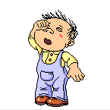

Slide 4


Slide 5


Slide 6


Slide 7


Slide 8


Slide 9


Slide 10


Slide 11


Slide 12


Slide 13


Slide 14


Slide 15


Slide 16
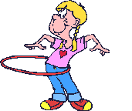

Slide 17
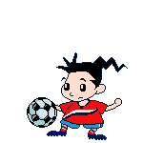

Slide 18


Slide 19
Источники
www.yandex.ru (картинки)
картинки с сайта http://www.smayli.ru/
Песня «Мультики» гр. «Мульти-пульти» www.multi-pulti.ru

